Slide 1
সকল শিক্ষার্থীকে
স্বাগতম
Notes:
এখানে পাঠের সঙ্গে সাদৃশ্যপূর্ণ অন্য কোন চিত্র ব্যবহার করা যেতে পারে।

Slide 2
শিক্ষক পরিচিতি
পরিচিতি
পাঠ পরিচিতি
মোঃ নজরুল ইসলাম
সহকারী শিক্ষক (আইসিটি)
কিসামত হারাটী ডি.এস.আই দাখিল মাদ্রাসা
সদর, লালমনিরহাট।
মোবাইল- ০১৭১৪৫৫৯৬৪১
E-mail: nazrul693105@gmail.com
বিষয়: সপ্তবর্ণা
শ্রেণি: সপ্তম
সময়: ৪০ মিনিট
তারিখ: ২৫/০৯/২০২১ খ্রিষ্টাব্দ

Slide 3
আ
ম
এক একটি বর্ণ মিলে কী তৈরি হয় ?
শব্দ

Slide 4
এক একটি বর্ণ মিলে যদি শব্দ তৈরি হয় তাহলে
শব্দগুলো পর পর সাজিয়ে লিখলে কী তৈরি হয় ?
বাক্য
আবার এই বাক্যগুলো সাজিয়ে সাজিয়ে
লিখলে কী তৈরি হয় ?

Slide 5
কবিতা
এবার তাহলে বলতো কবিতা কিভাবে তৈরি হয়
শব্দ থেকে

Slide 6
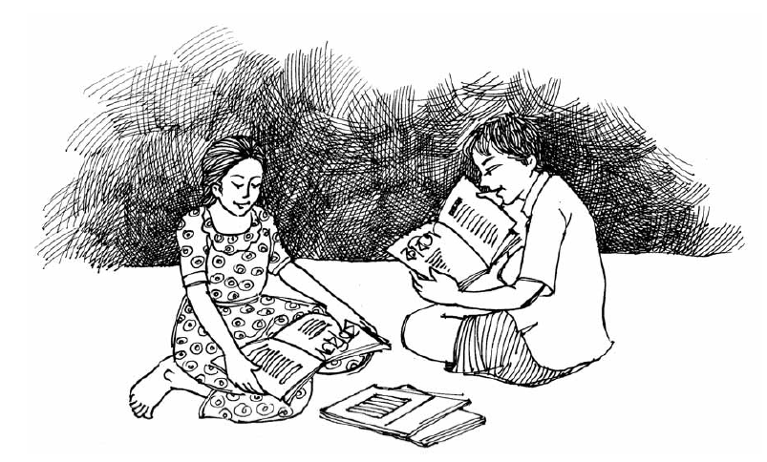
শব্দ থেকে কবিতা
(প্রথম অংশ)
-হুমায়ুন আজাদ
Notes:
শিক্ষক শিক্ষার্থীদেরকে পাঠ শিরোনাম খাতায় লিখে নিতে বলবেন।

Slide 7
শিখনফল
এ পাঠ শেষে শিক্ষার্থীরা …..
লেখক হুমায়ুন আজাদ এর পরিচিতি বলতে পারবে।
কবি হওয়া যায় কিভাবে তা ব্যাখ্যা করতে পারবে।

Slide 8
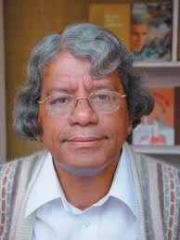
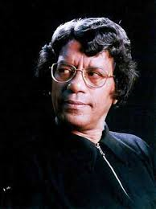
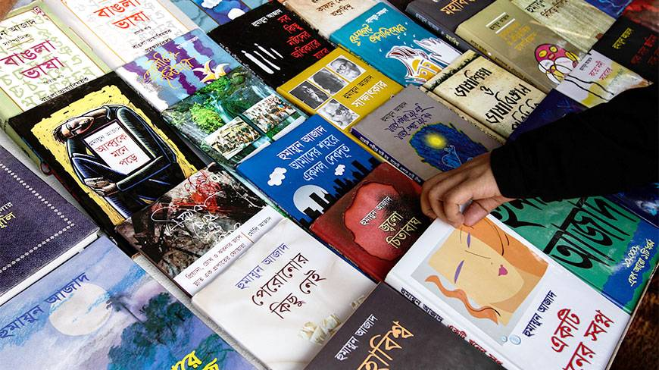
হুমায়ুন আজাদ
Notes:
ছবি দেখানোর পাশাপাশি কবি পরিচিতি পড়তে বলব ।

Slide 9
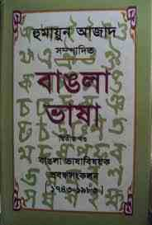
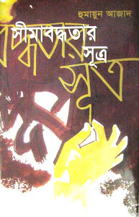
Notes:
ছবি দেখানোর পাশাপাশি কবি পরিচিতি পড়তে বলব ।

Slide 10
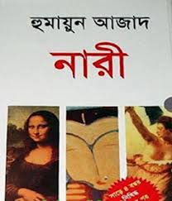
Notes:
স্লাইডগুলো দেখানোর পর শিক্ষার্থীদের কবি পরিচিতি পড়তে বলব। এরপর একক কাজ করতে দিব।

Slide 11
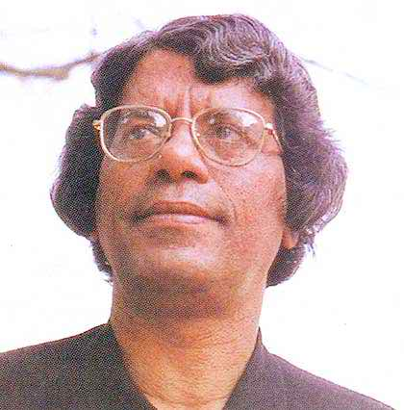
মৃত্যু
জন্ম-
কবি পরিচিতি
১৯৪৭ খ্রিষ্টাব্দে তৎকালীন ঢাকা জেলার বিক্রমপুরের (বর্তমানে মুন্সিগঞ্জ জেলা) রাড়িখালে
২০০৪ সালে জার্মানির মিউনিখ শহরে মৃত্যুবরণ করেন
উল্লেখযোগ্য গ্রন্থ-
হুমায়ুন আজাদ
কর্ম জীবন
লাল নীল দীপাবলি, কতো নদী সরোবর, অলৌকিক ইস্টিমার, জ্বালো চিতাবাঘ ইত্যাদি
তিনি ঢাকা বিশ্ববিদ্যালয়ের বাংলা বিভাগে অধ্যাপক হিসেবে নিয়োজিত ছিলেন
Notes:
এই স্লাইডের মাধ্যমে কবির সংক্ষিপ্ত পরিচয় শিক্ষার্থীরা বলতে পারবে।

Slide 12
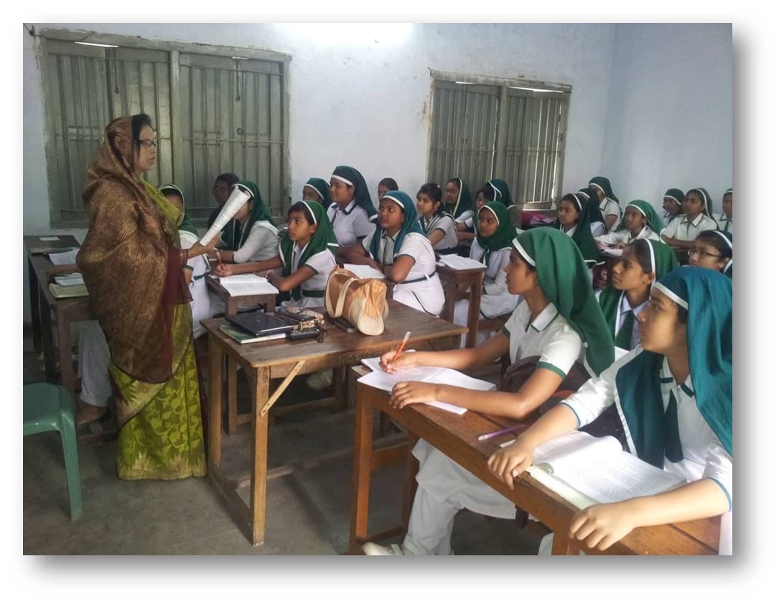
আদর্শপাঠ
Notes:
শিক্ষক নিজে আদর্শ পাঠ দিবেন শিক্ষার্থীরা অনুসরণ করবে।

Slide 13
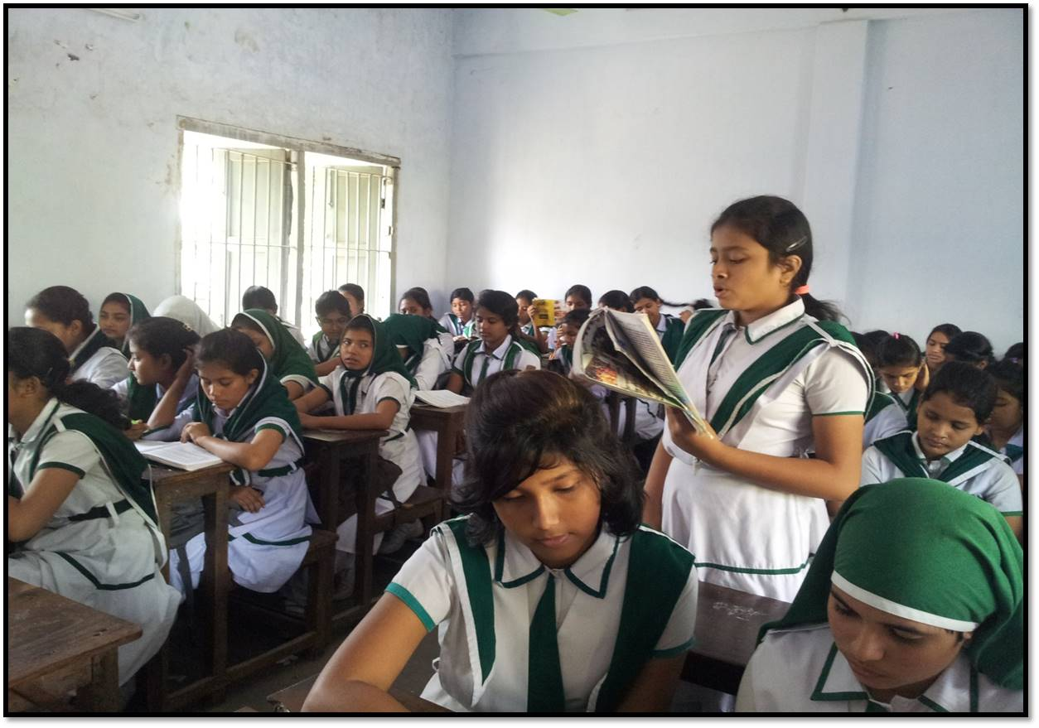
সরবপাঠ
Notes:
শিক্ষার্থীরা নিজেরা সরবে পাঠ করবেন।

Slide 14
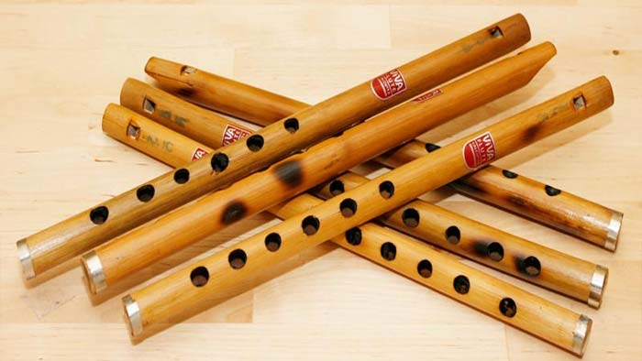
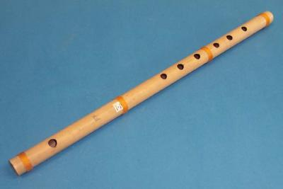
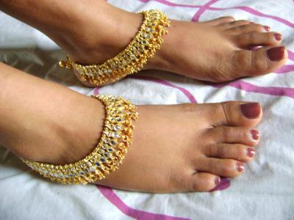
শব্দার্থ
বাঁশি
বাদ্যযন্ত্র বিশেষ
পায়ে পড়ার অলংকার বা গয়না
নূপুর
Notes:
শিক্ষক শব্দের পাশাপাশি ছবি দেখিয়ে শব্দার্থ জিজ্ঞাসা করবেন এবং পরবর্তীতে শব্দের অর্থ দেখাবেন।

Slide 15
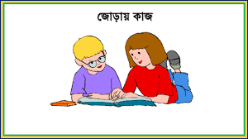
জোড়ায় কাজ
বাঁশি
নূপুর
উক্ত শব্দ দুটির প্রত্যেকটি দিয়ে একটি বাক্য রচনা কর।
Notes:
জোড়ায় কাজ দিয়ে শিক্ষার্থীরা তা খাতায় লিখছে কিনা তা তদারকি করলে ভাল হয়।

Slide 16
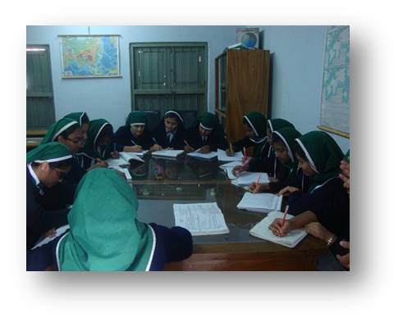
দলগত কাজ
কবি হওয়ার জন্য কী কী দক্ষতার প্রয়োজন বর্ণনা কর।
Notes:
দলীয় কাজ দিয়ে শিক্ষার্থীরা তা খাতায় লিখছে কিনা তা তদারকি করলে ভাল হয়।

Slide 17
মূল্যায়ন
‘শব্দ থেকে কবিতা’ প্রবন্ধটির প্রাবন্ধিকের নাম বল?
‘কত নদী সরোবর’-কী ধরনের গ্রন্থ ?
কবিতা কাকে বলে ?
তুমি কিসের মত কবিতা লিখতে চাও ?
কবিরা কী দিয়ে নানান রকমের কবিতা লেখেন ?
Notes:
শিক্ষক শিক্ষার্থীদের মূল্যায়নের প্রশ্ন করে ফলাবর্তন প্রদান করবেন

Slide 18
মূল্যায়ন
সঠিক উত্তরের জন্য ক্লিক
ঘুড়ি বানানোর জন্য উপমার দরকার -
i. লাল-নীল কাগজ ii. সুতো iii.বাঁশের টুকরো
নিচের কোনটি সঠিক ?
ক. i
খ. ii
গ. iও ii
ঘ. i, ii ও iii
কবিতা কী ?
যে লেখাগুলো পড়লে মন নেচে ওঠে
গান গেয়ে ঊঠতে ইচ্ছা করে
চোখে বুকে রং- বেরঙের স্বপ্ন এসে জমা হয়
নিচের কোনটি সঠিক ?
ক. i
খ. ii
গ. iও ii
ঘ. i ও iii
Notes:
শিক্ষক শিক্ষার্থীদের প্রশ্ন করে সঠিক উত্তর নির্দেশ করবেন। এই স্লাইডটিতে অ্যাকশন বাটনের ব্যবহার করা হয়েছে। প্রতিটি উত্তরে মাউস ক্লিক করলেই “ আবার চেষ্টা কর/ উত্তর সঠিক হয়েছে” অডিওটি শুনতে পাবেন।

Slide 19
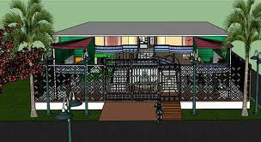
বাড়ির কাজ
কবি হতে গেলে শব্দকে আদর করতে হবে - উক্তিটি ব্যাখ্যা কর।
Notes:
এখানে পাঠের সঙ্গে সাদৃশ্যপূর্ণ অন্য কোন বাড়ির কাজ দেয়া যেতে পারে

Slide 20
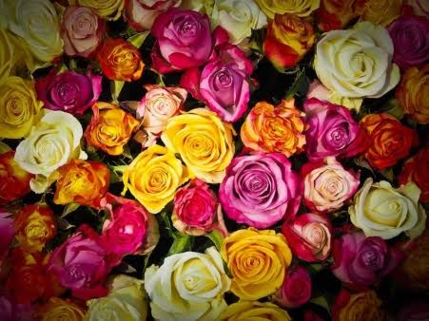
সকল শিক্ষার্থীকে
ধন্যবাদ
Notes:
এখানে পাঠের সঙ্গে সাদৃশ্যপূর্ণ অন্য কোন বাড়ির কাজ দেয়া যেতে পারে।

